Slide 1



基于本体的卫星网络
异常关联与根因分析
已有系统与卫星场景应用
2026年10月17日
Notes:
汇报内容：已有的本体任务工作台、卫星网络异常排查的首版流程、所需数据与领域规则，以及两人分工。卫星场景仍是拟新增应用。封面沿用用户提供的校园照片与学校标识。

Slide 2
01 已有系统：功能与定位
现有 MVP 支持需求拆解、任务执行与结果交付，并保留本体校验和执行记录
软件研发任务链
数据报表任务链
创建 Feature，描述需求目标
生成 Spec、Plan、Task 与检查清单
调用构建、日志查询等演示能力
保留任务状态和检查结果
输入数据分析目标和结果要求
匹配清洗、聚合、导出等任务
执行数据处理，产出报表与摘要
展示任务、证据与下载文件
相同底座：OWL 语义校验 · SQL / Neo4j 存储与图谱 · MCP 工具入口
卫星网络异常关联与根因分析
02 / 18
Notes:
已有功能依据原Ontology-software.pptx第13、20、25—30页，并核对backend/app/application/workflows.py、report_workflow.py、domain/ontology.py、domain/reasoner.py、infrastructure/ai_provider.py、mcp/server.py。软件研发链默认RuleBasedProvider和Mock演示能力；LLMProvider需配置后使用。数据报表的任务选择目前是规则/意图关键词与任务目录匹配，不是OWL自动规划任意任务。卫星专用查询与RCA尚未实现。
repo
https://github.com/paulljlj/ontology
owl
https://www.w3.org/TR/owl2-primer/

Slide 3
01 已有系统：技术流程
把用户目标转成可执行任务，并记录每一步做了什么、用了什么能力、生成什么结果
用户目标
输入需求
AI / 规则
解析目标
规范与计划
定义结果
任务 / Skill
匹配能力
执行与检查
调用处理器
产物与证据
记录结果
OWL 本体 / 推理校验：对象类型、字段、合法关系和逻辑约束
SQL / Neo4j：需求、任务状态、对象关系、运行记录、Evidence 与 Artifact
当前实现：报表按规则目录选任务，由 Python 处理器执行，MCP 提供工具入口。
软件研发链为 Feature → Spec → Plan → Task，AI 可通过配置接入。
卫星网络异常关联与根因分析
03 / 18
Notes:
这是依据现有软件PPT及代码整理的逻辑技术流程。上方六个框是两类工作流的共性，并非声称每次报表都执行研发Spec/Plan步骤。当前report_workflow.py通过结果合同及规则编译报表任务，执行器直接分派Python处理函数；MCP工具是外部Agent调用入口，不表示所有内部执行均经MCP。OWL与推理机负责模型约束与已有逻辑关系，不能代替数值统计。默认规则/Mock，配置后可用LLMProvider。
repo
https://github.com/paulljlj/ontology
owl
https://www.w3.org/TR/owl2-primer/

Slide 4
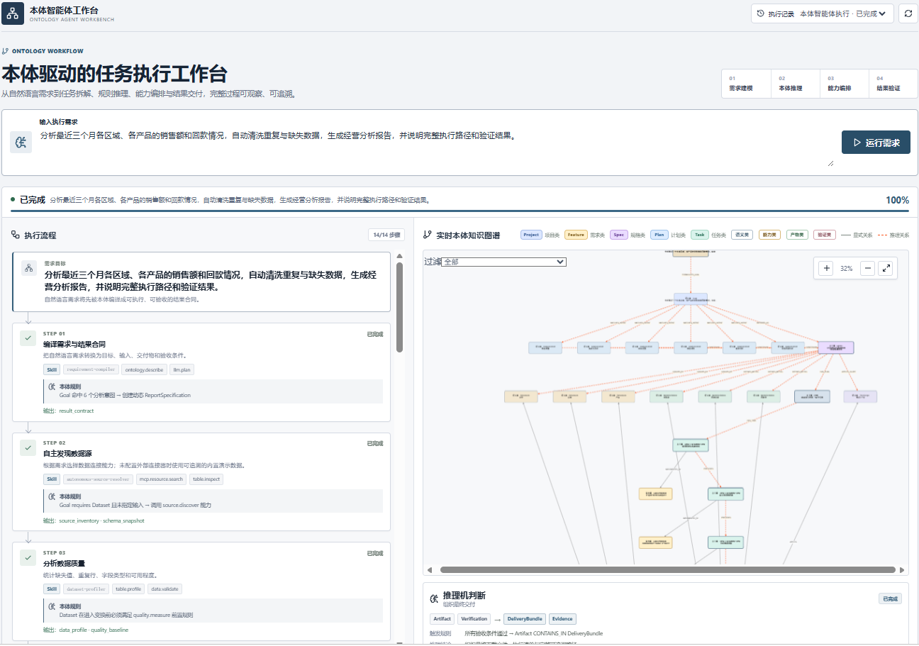
01 已有演示：输入与执行
输入一句需求，可以看到执行步骤和对象关系
输入分析需求
例如：分析销售额和回款情况
逐步查看执行
左侧显示正在执行哪一步
查看关系与检查结果
右侧展示本体图谱和规则判断
卫星网络异常关联与根因分析
04 / 18
Notes:
截图来源：用户提供的现有本体智能工作台。页面中使用销售与回款演示数据，说明已有任务执行与本体图谱展示能力，不表示卫星场景已经实现。原始截图与裁剪比例保持不变。

Slide 5
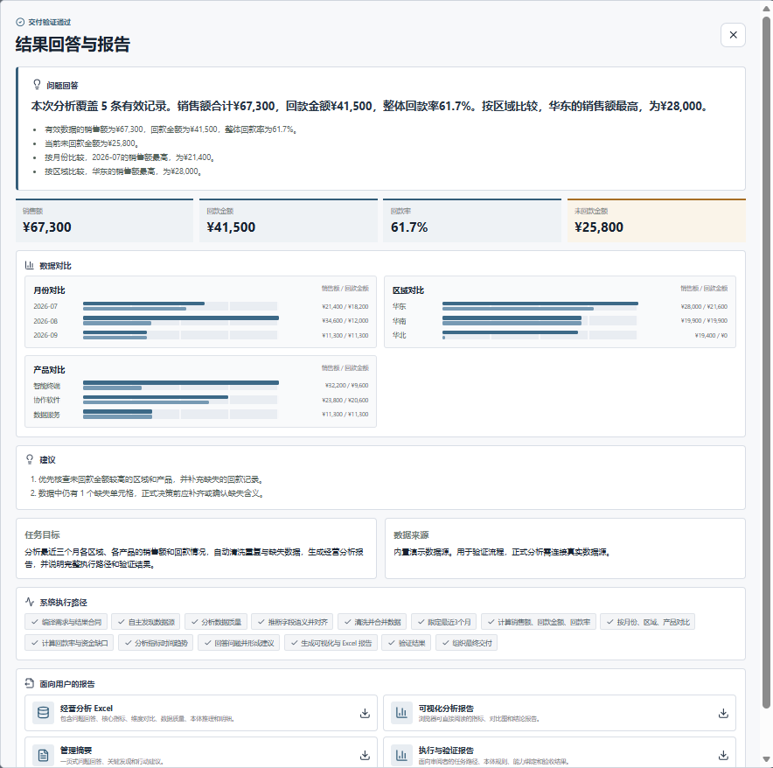
01 已有演示：结果与报告
系统输出结论和图表，也保留数据来源与执行记录
回答用户的问题
把数据结果整理成可读结论
说明依据
可以回看用了哪些数据、做了哪些步骤
交付报告文件
支持图表、Excel 和报告下载
当前截图使用内置演示数据
卫星网络异常关联与根因分析
05 / 18
Notes:
截图来源：用户提供的结果回答与报告前端图。当前是销售/回款分析的内置演示数据，不属于卫星遥测。保留原图及裁剪比例，不修改图中文字或数值。

Slide 6
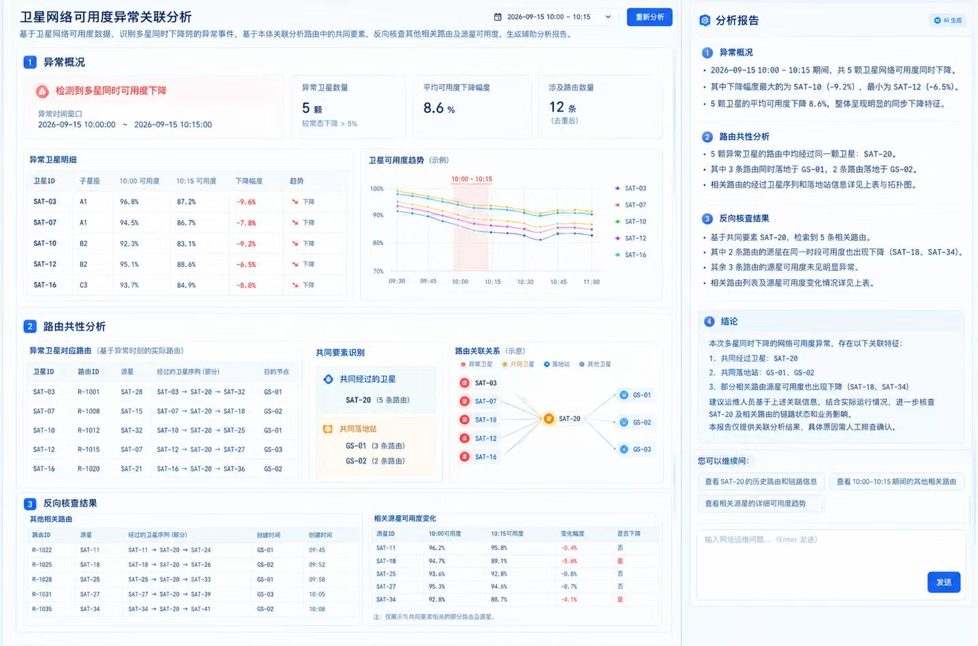
02 场景目标：多颗卫星指标同时下降
目标是缩小排查范围，说明应该先检查谁
观察到的异常
10:00—10:15
5 颗卫星的可用度同时下降
希望系统回答
它们共同经过哪里？
哪些对象更值得先检查？
判断依据是什么？
图为需求示意，尚未接入真实卫星数据
卫星网络异常关联与根因分析
06 / 18
Notes:
场景截图由用户提供。数字和时间来自需求示意，不是已验证的真实卫星观测。已有系统可以复用任务与报告框架，本次拟新增卫星领域数据和排查能力。

Slide 7
02 排查范围：卫星、地面站与链路
卫星和地面站都可能出问题，链路也需要核查
通信链路
卫星
地面站
查相关指标和告警
查站点状态和告警
排查范围
首版只查异常路由上的相关对象
缺少某一侧的数据，就保留该侧的可能性
卫星网络异常关联与根因分析
07 / 18
Notes:
卫星、地面设备及数据链路都可能发生异常。来源：ESA《ESOC》BR-265，印刷页28—29，Recovery from Unexpected Events，https://www.esa.int/esapub/br/br265/br265.pdf。本页只概括其适用的运维范围，不把该资料作为本项目具体星座的故障证据。首版建议限定为异常路由相关对象。只有卫星指标、没有地面站/链路观测时，无法据此排除地面侧或确认某星故障。矢量图为本演示原创的通用符号，不代表具体卫星型号或站型。

Slide 8
03 分析思路：如何区分卫星与地面站
假设示例：先看共同经过哪里，再比较同一时段、条件相近的路由记录
经过的卫星 | GS-01 | GS-02
SAT-20 | 下降 9 | 下降 8
SAT-21 | 下降 0.5 | 下降 0.4
GS-01
共同经过 SAT-20
GS-02
多条异常路由共同经过这里
先把它列入候选
单位：可用度下降的百分点
经过 SAT-20、连接不同站都变差
同一地面站上，经 SAT-21 的路由基本正常
卫星网络异常关联与根因分析
08 / 18
Notes:
本页用假设案例概括卫星与地面站的对照思路。先按实际路由找共同依赖，再按同一时段、负载等可比条件核对路由指标。四个下降数值9、8、0.5、0.4的单位均为百分点，与后续对照页一致，不是真实遥测。仅凭四组汇总不能确认因果，仍需告警、变更、恢复记录和其他共同依赖等证据。

Slide 9
03 一次排查的处理过程
拟实现：先确定异常和候选，再补查证据、比较数据并给出排查建议
找异常
哪些卫星下降
找候选
共同经过哪里
查证据
指标与告警
做比较
谁更值得先查
作判断
依据是否充分
出报告
建议与待查项
流程准备
补查哪些证据
AI / 规则确定排查步骤。
本体检查关系，系统匹配可用能力。
指标：候选何时变差、下降多少。
对照：相关与正常路由的指标变化。
记录：告警、变更和恢复的时间。
各环节按顺序衔接，候选对象和查询条件随数据变化
卫星网络异常关联与根因分析
09 / 18
Notes:
本页说明拟新增卫星场景的一次排查如何进行，不以编号组织讲解。发现异常后，按故障时刻的实际路由找共同经过的对象。获得候选后，按对象编号和异常时段查询候选自身指标、相关与正常对照路由的指标，以及告警、变更和恢复时间。每条证据保留来源。AI/规则组织流程，本体检查对象关系和逻辑约束，查询与统计能力完成数值处理。随后比较候选，给出有依据的排查建议。证据缺失或冲突时保留多个候选，不主动遥控、测试或切换卫星。

Slide 10
03 发现异常与共同经过的对象
假设示例：查询异常时刻的实际路由，把共同经过的对象列为候选
异常卫星
SAT-03
关联地面站示意
查询故障时刻的实际路径
GS-01
SAT-07
SAT-20
共同经过节点
SAT-10
SAT-12
GS-02
SAT-16
候选：SAT-20、相关地面站或链路。
补查指标、对照路由、告警和恢复记录。
卫星网络异常关联与根因分析
10 / 18
Notes:
根据用户场景绘制5颗异常卫星与共同节点SAT-20的可编辑示意。查询异常时刻的有序路由及有效时间，找共同经过的对象。SAT-20与相关地面站、链路先列为候选，不直接确认其故障。获得候选后，按编号与异常时间窗补查候选指标、相关/正常对照路由、告警及变更和恢复记录，再把这些证据带入后续数据对照。GS-01和GS-02仅展示关联地面站，不表示全部路径同时经过两个站，也不从流量箭头直接推定因果方向。

Slide 11
03 候选对象的数据对照
假设数据：用补查的路由与指标，比较同一时段、条件相近的路由变化
经过卫星 | 使用地面站 | 下降幅度
SAT-20 | GS-01 | 9 个百分点
SAT-20 | GS-02 | 8 个百分点
SAT-21 | GS-01 | 0.5 个百分点
SAT-21 | GS-02 | 0.4 个百分点
经 SAT-20 的路由，连接不同地面站都明显下降。
同一地面站上，经 SAT-21 的路由基本正常。
卫星网络异常关联与根因分析
11 / 18
Notes:
本页所有数值都是教学假设，不是截图遥测或真实统计结果。SAT-21用于示意不经过SAT-20的相似路由。9、8、0.5、0.4的单位都是百分点。可用分层对照保持地面站相同后比较卫星，再保持卫星相同后比较地面站。本例支持优先排查SAT-20，不能由这4个聚合数直接宣布因果成立。实际统计还要检查样本量、基线一致性、采样相关性、共同变化和不确定性。如果所有路径始终共同经过两个候选，则数据无法区分它们。
DoWhy, Refuting causal estimates
https://www.pywhy.org/dowhy/v0.14/user_guide/refuting_causal_estimates/index.html
比较的是同一时段已有的不同路由记录，不进行主动切换卫星或地面站的测试。

Slide 12
03 后续增强：算法如何辅助排查
首版先用简单对照，复杂算法后续验证，不能单凭相关性确认原因
提升方向 | 候选方法 | 在流程中的作用 | 启用条件
异常发现 | EWMA / CUSUM | 发现缓慢变差 与变化起点 | 稳定基线与采样 检查自相关等条件
候选排序 | 分组对照 贝叶斯网络 | 比较不同候选 汇总多条证据 | 可比对照、足够样本 领域关系与校准
传播关系 | 本体约束的 PCMCI+ 等方法 | 研究同时与滞后 关系及传播线索 | 较长多变量时序 检验方法假设
原因贡献 | 因果模型 反事实分析 | 估计改变候选 可能带来的指标影响 | 可识别因果结构 验证与反驳测试
后续接入：将算法做成可调用能力，用已知故障案例回放检验效果。
卫星网络异常关联与根因分析
12 / 18
Notes:
NIST EWMA/CUSUM为过程监控方法，可用于研究小幅持续偏移，控制限需要代表性基线并考虑独立性、自相关、季节性等条件。PyRCA提供Bayesian等指标RCA方法，但排序分数不是天然校准的故障概率。PCMCI+研究自相关时序中的同时和滞后关系，因果充分性等假设未满足时结果不能直接解释为真实机制。DoWhy的反事实/根因解释依赖因果模型与假设，不能仅靠数据相关性获得确定原因。本页是后续候选方向，首版仍可先用规则、基础统计与证据判断，不要求重新主动测量卫星。
ewma
https://www.itl.nist.gov/div898/handbook/pmc/section3/pmc324.htm
cusum
https://www.itl.nist.gov/div898/handbook/pmc/section3/pmc323.htm
pyrca
https://github.com/salesforce/PyRCA
pcmci
https://proceedings.mlr.press/v124/runge20a.html
dowhy
https://www.pywhy.org/dowhy/v0.14/user_guide/refuting_causal_estimates/index.html
counterfactual
https://www.pywhy.org/dowhy/v0.13/user_guide/causal_tasks/root_causing_and_explaining/index.html
本页属于方法补充。分组对照可用于首版，贝叶斯网络、PCMCI+及反事实分析是后续可选方向，不要求首版一次实现全部方法。

Slide 13
03 综合判断与排查报告
假设示例：汇总路由比较与告警证据，说明优先检查谁、依据和待查事项
优先检查 SAT-20
这是排查建议，最终原因仍需记录和人工核实
为什么先查
共同路径和路由比较支持它，且有提前告警
还要查什么
相关链路是否异常，是否存在同时变更
证据不够时
保留多个候选，说明还缺哪些数据
卫星网络异常关联与根因分析
13 / 18
Notes:
本页沿用假设案例，汇总共同路径、相关与正常路由的对照、提前告警和已有恢复记录，说明优先检查SAT-20。提前告警属于假设条件，并非当前已取得的真实卫星运行记录。建议仍需核对同时变更、共同上游及链路等其他原因，最终结合故障记录与人工复核。数据不足时保留多个候选并列出补查项。

Slide 14
04 技术方案：卫星场景的新增能力
拟新增：复用现有任务工作台，补齐卫星领域的关系、数据和比较能力
复用：需求输入、任务执行、结果报告和过程记录
领域关系与规则
卫星数据查询
比较与结果整理
定义卫星、地面站和路由
本体规则找出共同依赖
接入指标、路由和告警
按对象编号与时间查询
比较相关路由的变化
给出优先级和判断依据
首版采用关系规则和简单比较，先验证能否帮助排查。
卫星网络异常关联与根因分析
14 / 18
Notes:
这是拟新增技术方案，不是已经实现的卫星诊断系统。OWL负责对象类型、合法关系和逻辑约束，查询/统计算法由可调用能力完成。现有Python处理器与MCP入口可作为适配方式，不要求首版重建全部技术栈。关系应保存有效时间，因为卫星路由随时间变化，来源：IETF RFC 9657（Informational，非标准轨规范），https://www.rfc-editor.org/rfc/rfc9657.html。OWL背景：https://www.w3.org/TR/owl2-primer/。

Slide 15
04 数据准备：历史案例与对照记录
先要一份可脱敏的历史故障案例，覆盖异常前、异常中和恢复后
需要的内容 | 最少要包含什么
指标记录 | 异常与正常对象的编号、时间、指标值和指标含义
当时的路由 | 经过哪些卫星、接哪个地面站、关系有效时间
告警与处理记录 | 何时告警、是否变更、何时恢复
已知故障说明 | 如已确认原因，请附人工排查结论
同一时段需保留正常路由作比较。仿真可演示，真实数据用于验证。
卫星网络异常关联与根因分析
15 / 18
Notes:
建议的数据申请最小范围是一个已知历史案例及必要的正常/对照路由，而不是全量实时遥测或设备控制权限。卫星、地面站、路由的数据使用一致编号与时间基准。保留指标定义、采样间隔和缺失值说明，方便正确理解可用度。告警、变更和恢复记录有多少先提供多少，缺失时在结果中注明。若只能提供仿真，应区分注入故障真值与真实业务验证，不能宣称已证明现场排查效果。本页是本项目拟议的数据需求，不是要求对方必须具备这些文件。

Slide 16
04 规则准备：关系定义与排查经验
可以先提供关系说明和排查经验，我们负责整理成本体与系统规则
关系是什么
路由经过哪些卫星？连接哪个地面站？
这些关系在什么时候有效？
怎样算异常
指标下降多少、持续多久需要关注？
哪些情况属于正常切换？
通常怎么排查
哪些告警值得先看？有哪些已知故障案例？
有现成 OWL 本体可以复用，没有也可以从业务说明开始。
卫星网络异常关联与根因分析
16 / 18
Notes:
不要求老师直接交付完整OWL文件。先获取对象定义、关系有效时间、指标口径/阈值、正常计划切换与典型排查经验。团队据此区分语义约束和数据处理规则：例如共同路径查询提出候选，指标阈值检测与组间比较由查询/统计能力执行。共享对象只说明存在共同依赖，不能单独证明该对象损坏。OWL语义背景：https://www.w3.org/TR/owl2-primer/。

Slide 17
05 两人分工：规则流程与数据展示
一个人负责关系和流程，一个人负责数据与页面
成员 A：关系和流程
成员 B：数据和页面
整理卫星与地面站的关系
把排查经验写成规则
把排查过程串成自动流程
整理指标、路由和告警
完成查询和简单比较
展示关系图与排查报告
一起完成：用同一个已知故障案例跑通流程，核对结果。
卫星网络异常关联与根因分析
17 / 18
Notes:
这是建议分工，不承诺尚未讨论的人员能力或工期。A负责领域关系、规则与流程编排，B负责数据适配、比较处理器与展示。双方先约定对象编号、时间和输入输出字段，共同回放案例并复核结果。

Slide 18
05 后续计划：首版验证与算法增强
先把一个案例讲清、跑通，再根据实际问题增加算法
1
先准备案例
确认数据能否提供，和老师对齐关系与排查经验
2
再完成首版
接入样例，跑通完整流程，输出有依据的报告
3
之后再提升
用算法识别更慢的异常、比较更多候选，积累故障案例
算法帮助比较证据，最终判断仍要用已知案例检验。
卫星网络异常关联与根因分析
18 / 18
Notes:
首版先用规则和简单分组比较，减少实施和讲解负担。后续可研究变化检测、候选排序和因果分析，但是否启用取决于可用数据、可比样本和评估结果，不把高级算法作为本轮必须交付内容。慢变化监测的一个后续参考是NIST EWMA说明：https://www.itl.nist.gov/div898/handbook/pmc/section3/pmc324.htm。更长期方向是持续监测与可回放的故障案例库，不承诺无需数据即可确定真实原因。

